Slide 1

Workshop

Slide 2
Doelen
Entity framework & Repository pattern
Wat zijn deze onderwerpen Wat is dit
& &
Hoe implementeer ik deze Hoe voorkom ik dit
Sensitive Data Exposure

Slide 3
Inhoud
Entity Framework
Repository pattern
Sensitive Data Exposure

Slide 4
Entity Framework

Slide 5
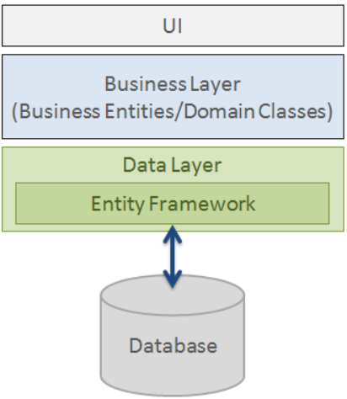
Wat is het Entity Framework
Persistence framework
Object Relational Mapping Framework
ADO.NET
Tijd besparen

Slide 6
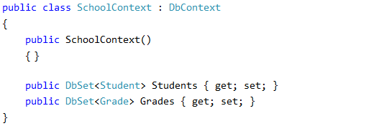
Hoe werkt het Entity Framework
Context classes mappen
Entity
DbSet<Entity>

Slide 7
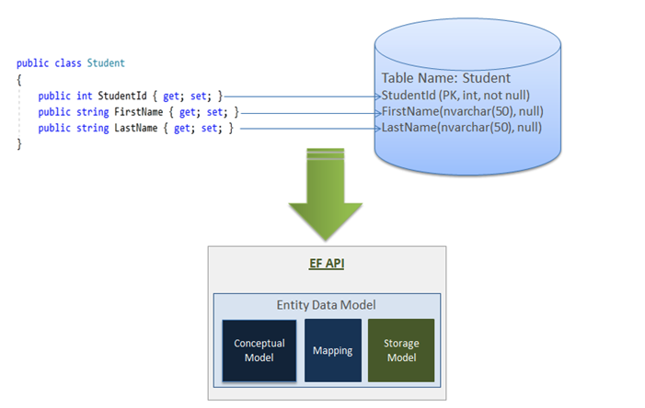
LINQ
Conceptual model
Storage model
Mappings

Slide 8
Workshop Entity Framework
http://tiny.cc/EntityWorkshop

Slide 9
Repository Pattern

Slide 10
Wat is het Repository Pattern
Voorkomt duplicatie data access logica
Ontkoppelt applicatie van ORM
Applicatie beter testbaar

Slide 11
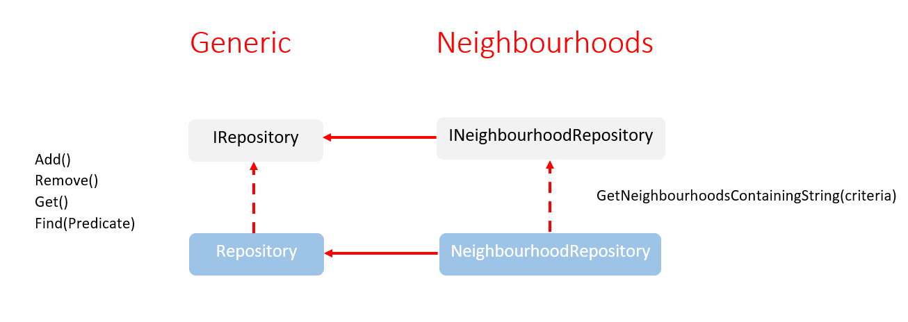
Hoe werkt het Repository Pattern
- Een extra abstracte laag over de data access laag (Entity Framework)
ORM kan gemakkelijk vervangen worden

Slide 12
Workshop Repository Pattern
http://tiny.cc/RepositoryWorkshop

Slide 13
Sensitive Data Exposure

Slide 14
Wat is Sensitive Data Exposure?
Beveiligingskwetsbaarheid
Probleem: Gevoelige data opslaan in plaintext
Oplossing: Encryptie

Slide 15
Hoe werkt Sensitive Data Exposure?
Man-in-the-middle-aanval
SQL-injectie

Slide 16
Hoe merk je Sensitive Data Exposure?
Gevoelige data in plaintext in de database
Penetratietest

Slide 17
Sensitive Data Exposure Demo
http://tiny.cc/DataWorkshop

